Slide 1
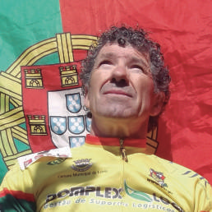




LEIRIA E OLAVARRÍA
LIGAÇÃO DAS CIDADES IRMÃS EM BICICLETA
Pelo campeão mundial de resistência: carlos vieira

Slide 2

contextualização
Finais do século IXX e primeira metade do século XX: emigração de portugueses para a Argentina;
Olavarría - destino preferencial dos emigrantes da região de Leiria com destaque para as freguesias de Santa Eufémia e Boa Vista;
Fixação de Leirienses que trabalhavam na indústria cimenteira / “canteras” de Loma Negra, região de Olavarría;
Jornal Região de Leiria (20.12.1991): “Leiria tem características muito idênticas a Olavarría pois constitui um importante centro de produção de cimento, onde proliferam, também, empresas de cerâmica, tal como acontece na cidade argentina”, afirmou Lemos Proença após visita que fez a Olavarría.
LEIRIA E OLAVARRÍA
LIGAÇÃO DAS CIDADES IRMÃS EM BICICLETA

Slide 3
geminação
1991: Manuel da Silva Gomes, da Boa Vista, após dezenas de anos em Olavarría, de regresso a Portugal, promove recolha de assinaturas para se iniciar o processo de geminação entre as duas cidades;
25 de Novembro de 1991: Ordenanza Nº 1412 / 91 – Honorable Concejo Deliberante Olavarría – sanciona: artigo 1º - “Declárase a la Ciudad de Leiria de la República de Portugal, Ciudad Hermana de Olavarría, de la Provincia de Buenos Aires, República Argentina, como muestra de afecto y amistad entre los ciudadanos de ambos pueblos”.
30 de Dezembro de 1991: Assembleia Municipal de Leiria - aprovação do “estabelecimento da geminação entre as cidades de Leiria e Olavarría”.
LEIRIA E OLAVARRÍA
LIGAÇÃO DAS CIDADES IRMÃS EM BICICLETA

Slide 4
intercâmbios
Dezembro de 1991: Visita do presidente da Câmara Municipal de Leiria, Afonso Lemos Proença, a Olavarría;
Agosto de 1992: Visita do vereador da Cultura e Educação da Intendência de Olavarría, Juan Waldemar Wally, a Leiria;
Janeiro de 2014: Visita do empresário luso-argentino e presidente da União das Freguesias de Santa Eufémia e Boa Vista, Mário Rodrigues, a Olavarría;
Abril de 2014: Visita do presidente da Câmara Municipal de Leiria, Raul Castro, e de uma delegação empresarial a Olavarría;
Maio 2016: Ligação das cidades irmãs em bicicleta pelo campeão mundial de resistência, Carlos Vieira. Visita do vice-presidente da Câmara Municipal de Leiria e vereador da Cultura e do Desporto, Gonçalo Lopes.
LEIRIA E OLAVARRÍA
LIGAÇÃO DAS CIDADES IRMÃS EM BICICLETA

Slide 5
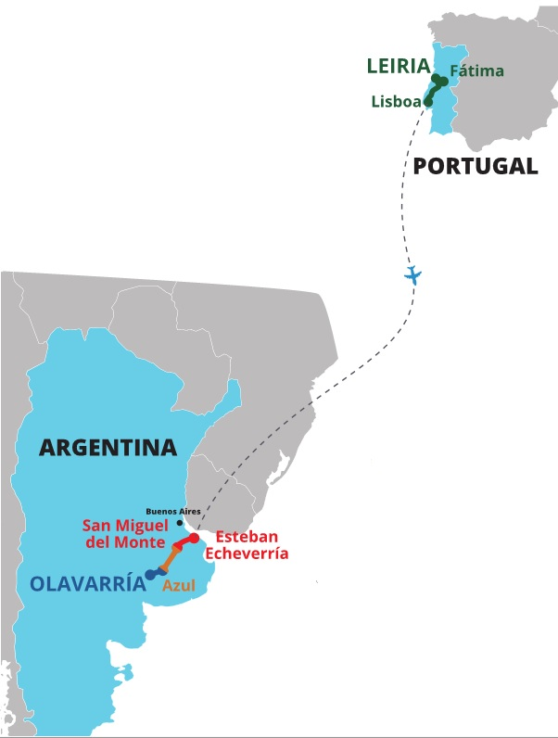
Datas | ITINERÁRIO
22 de Maio – 1ª ETAPA: LEIRIA – Fátima – Lisboa
23 de Maio – 2ª ETAPA: Praça Portugal, El Jaguel/Esteban Echeverría – San Miguel del Monte
24 de Maio – 3ª ETAPA: San Miguel del Monte – Las Flores - Azul
25 de Maio – 4ª ETAPA: Azul – OLAVARRÍA
LEIRIA E OLAVARRÍA
LIGAÇÃO DAS CIDADES IRMÃS EM BICICLETA

Slide 6
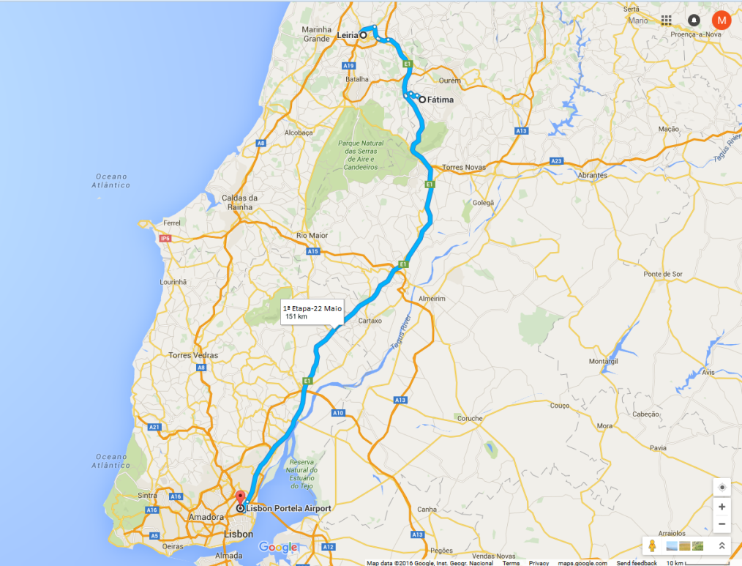
22 de Maio – 1ª ETAPA: LEIRIA – Fátima – Lisboa (160 Km)
Em bicicleta:
9h00: Partida de Leiria, frente ao Teatro José Lúcio da Silva, percorrendo a totalidade da Avenida Papa Francisco, passagem frente à Câmara Municipal de Leiria, seguindo em direcção a Fátima;
Passagem por Fátima, altar do mundo, que será visitado a 13 de Maio de 2017 pelo Papa Francisco, por ocasião do 100º aniversário da primeira aparição da Virgem Maria;
Chegada a Lisboa (aeroporto);
18h40-20h55: Vôo UX 1160 Lisboa – Madrid;
23h55-08h10: Vôo UX 41 Madrid – Ezeiza.
LEIRIA E OLAVARRÍA
LIGAÇÃO DAS CIDADES IRMÃS EM BICICLETA

Slide 7
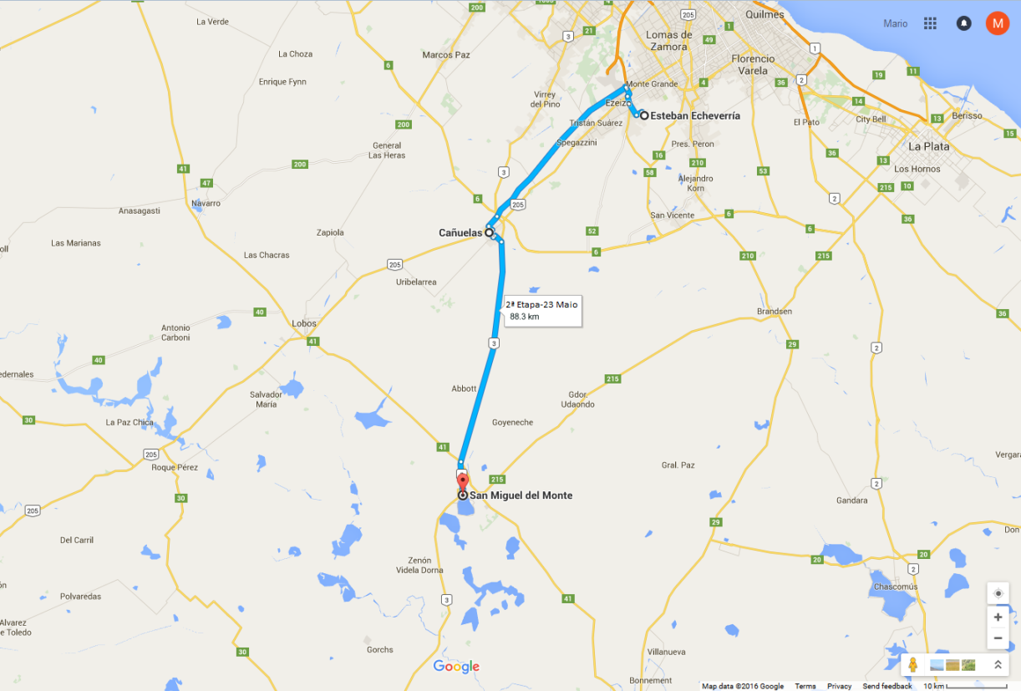
23 de Maio – 2ª ETAPA: Esteban Echeverría – San Miguel del Monte (90 Km)
8h10: Chegada do vôo UX 41, vindo de Madrid;
9h00 (previsão): Saída do aeroporto de Ezeiza.
Em bicicleta:
10h00 (previsão): Partida da Praça de Portugal, em El Jaguel / Esteban Echeverría;
Passagem por Cañuelas;
Chegada a San Miguel del Monte;
Tempo livre;
Jantar e dormida.
LEIRIA E OLAVARRÍA
LIGAÇÃO DAS CIDADES IRMÃS EM BICICLETA

Slide 8
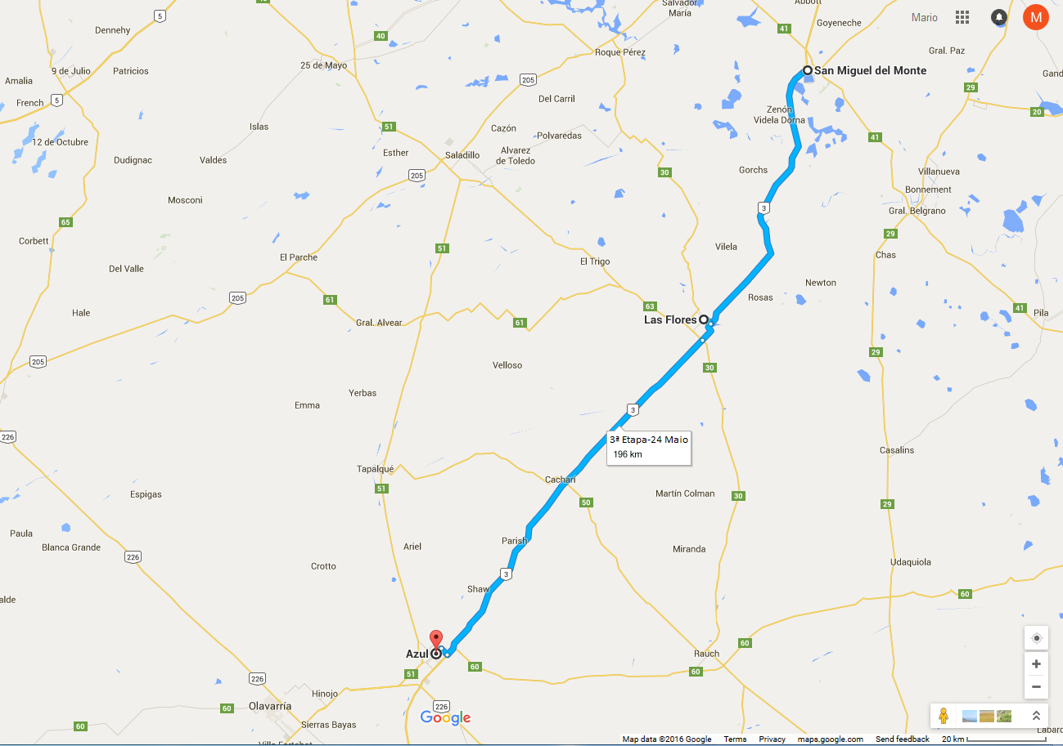
24 de Maio – 3ª ETAPA: San Miguel del Monte – Las Flores – Azul (200 Km)
Em bicicleta:
9h00: Partida de San Miguel del Monte;
Passagem por Las Flores;
Chegada a Azul;
Jantar e dormida em Olavarría.
LEIRIA E OLAVARRÍA
LIGAÇÃO DAS CIDADES IRMÃS EM BICICLETA

Slide 9
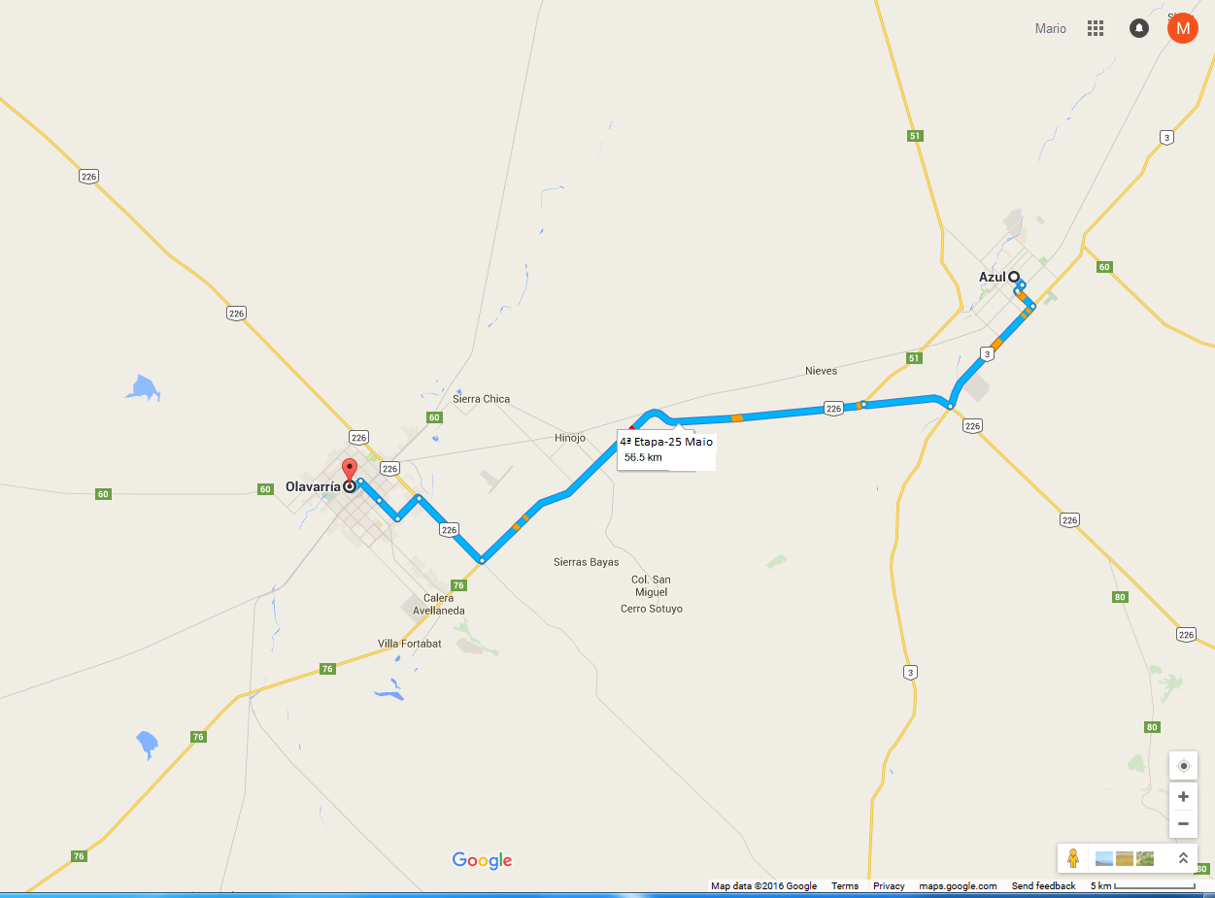
25 de Maio – 4ª ETAPA: Azul – OLAVARRÍA (60 Km)
Regresso a Azul
Em bicicleta:
8h00: Partida de Azul;
10h00: Chegada a Olavarría, frente à Municipalidad de Olavarría - Palacio San Martín.
LEIRIA E OLAVARRÍA
LIGAÇÃO DAS CIDADES IRMÃS EM BICICLETA

Slide 10
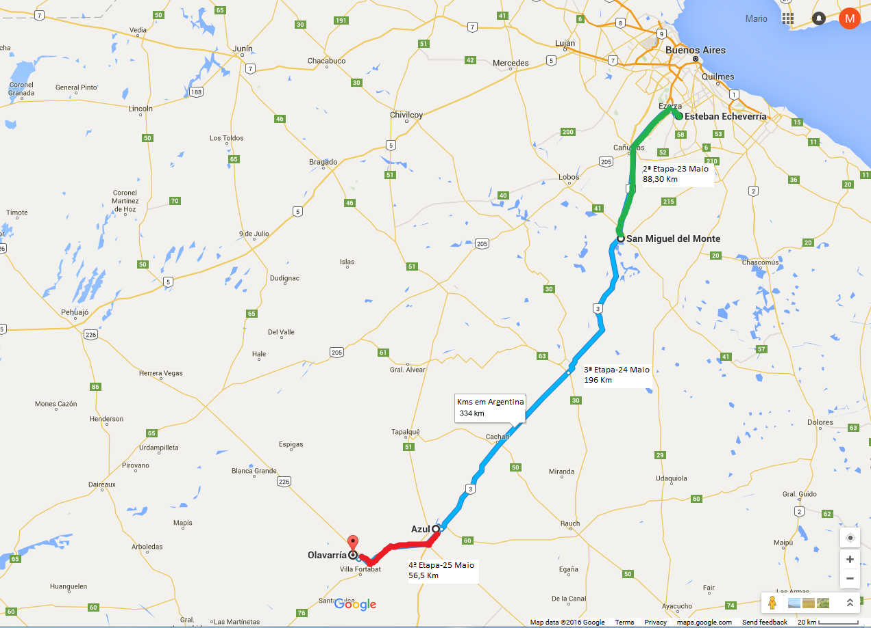
Etapas argentina
LEIRIA E OLAVARRÍA
LIGAÇÃO DAS CIDADES IRMÃS EM BICICLETA

Slide 11
Na partida, em Leiria, estarão presentes:
Presidente da Câmara Municipal de Leiria, Dr. Raul Castro;
Embaixador da República Argentina em Portugal, Dr. Oscar Moscariello;
Vice-Presidente e vereador da Cultura e do Desporto da Câmara Municipal de Leiria, Dr. Gonçalo Lopes;
Restante Vereação da Câmara Municipal de Leiria;
Convidados das outras cidades geminadas com Leiria, de vários locais do mundo;
Presidente da Junta de Freguesia de Santa Eufémia e Boa Vista, Mário Rodrigues
LEIRIA E OLAVARRÍA
LIGAÇÃO DAS CIDADES IRMÃS EM BICICLETA

Slide 12
Na chegada, em Olavarría, estarão presentes:
Intendente de Olavarría, Dr. Ezequiel Galli;
Vice-Presidente e vereador da Cultura e do Desporto da Câmara Municipal de Leiria, Dr. Gonçalo Lopes;
Embaixador de Portugal na Argentina, ou seu representante (a confirmar);
Presidente da Junta de Freguesia de Santa Eufémia e Boa Vista (Leiria), Mário Rodrigues;
Restantes membros da comitiva de Leiria;
Presidente da Sociedad Portuguesa de Olavarría, Sílvia Pereyra e demais Órgãos Sociais da Sociedad;
Membros da comunidade portuguesa de Olavarría;
Eventuais convidados da Intendência de Olavarría.
LEIRIA E OLAVARRÍA
LIGAÇÃO DAS CIDADES IRMÃS EM BICICLETA

Slide 13






Com o apoio:
Apoios institucionais:
LEIRIA E OLAVARRÍA
LIGAÇÃO DAS CIDADES IRMÃS EM BICICLETA

